Slide 1
機械学習を用いたファズデータのチェックサム及びハッシュ値の推定
石浦研究室
27016627 藤本高史
Notes:
石浦研究室藤本が、機械学習を用いたファズデータのチェックサム及びハッシュ値の推定について発表します。

Slide 2
背景
ソフトウェアの脆弱性
→ 徹底的なテストが必要
ファジング
大量のデータ入力でシステムをテスト
変異ベース：既存データの一部を変異
変
異
→ 実装が容易かつ汎用性が高い
→ チェックサムによりデータが棄却
Notes:
システムやソフトウェアには脆弱性があり、徹底的なテストが必要とされています。
そのテストの一手法として、ファジングという手法があります。
ファジングは、大量のデータ入力でシステムをテストします
そして、その入力データの生成方法に変異ベース手法があります。
変異ベースは実装が容易かつ汎用性が高いという利点が挙げられます。
しかし、変異ベースは既存データの一部書き換えで入力データを生成するので、入力ソフトウェアやシステムが、チェックサムやハッシュ値の検査機能を備えている場合、データの整合性が取れず、入力データ棄却率が高いという課題があります。
できる限り変異ベースの話をコンパクトにまとめる
ここでチェックサムとかのファイル同一性の話をしないと意味わからんようになるというか次の関連研究に話が繋がらない
文字列変異させると、その変異させた箇所のチェックサムが合わない
変異ベースファジングの入力データ通過率は平均10%しかない
変異させる箇所によってはチェックサムとか気にしなくても良い？

Slide 3
関連研究
[難波 2018]
変異させた文字列に対して正しい チェックサムを推定
機械学習を用いてランダム文字列に対するチェックサムの推定
→ 8 byteの固定長データのみ
[難波2018]難波 学之: ``変異べースファジングのためのチェックサムの機械学習,''
関西学院大学理工学部情報科学科卒業論文 (Mar. 2019)
Notes:
その課題に対して、難波は機械学習を用いてランダム文字列に対するチェックサムの推定を行いました。
これを行うことで、変異ベースで変異させた文字列に対して、正しいチェックサムに置き換えることで、入力データ通過率の向上を目指しました
しかし、推定できる文字列8 byte以下のため、汎用性に欠けます。

Slide 4
本研究
8 byte以上の文字列に対するチェックサム及びハッシュ値を推定
ランダム, 規則性のある文字列
Encoder・Decoderモデル
Encoder・Decoderモデルを使用
実験
汎用性向上
可変長データ
ランダム, 規則性のある文字列
CRC16, CRC32, MD5, SHA1
チェックサム: 文字列の総和 mod 256
ハッシュ値：CRC16, CRC32, MD5, SHA1
チェックサム及びハッシュ値の位置は既知
Notes:
そこで本研究では8byte以上のデータのチェックサム及びハッシュ値の推定を行います。
特徴といたしまして, ニューラルネットワークに、encoder・decoderモデルを用いています。
また、実験のさい、ランダム及び規則性のある文字列、そして、可変長データで学習を行いました。

Slide 5
ハッシュ値
チェックサム
誤り検出符号の一種
バイトデータの総和のある整数mの剰余
Thank you very much. 28 + 88 + 129 + … + 223 = 12985
Thank you very much. 28 + 88 + 129 + … + 223 = 12985
12985 mod 256 = 128
12985 mod 256 = 185
Thank you very much.
CRC16
Thank you very much.
1011…01
16 bit以下
CRC32
yeah, i'm fine
1100…10
32 bit以下
MD5
I was given an education
bd243e…0f3
128 bit
SHA1
A former employee.
e1212...a38c
160 bit
bd243e…0f3
Notes:
チェックサムというのは、誤り検出符号の一種であり、計算は文字列の総和から特定の値で割った余りとなります。
サンキューベリーマッチという文字列を例にとりますと、文字コードに置き換えて合算した値から256で割ったあまりのこの値がチェックサムになります
ハッシュ値は、例いたしまして、CRC, MD5, SHA1などが挙げられます
Crcはこんなんで、〜うんたらかんたら

Slide 6
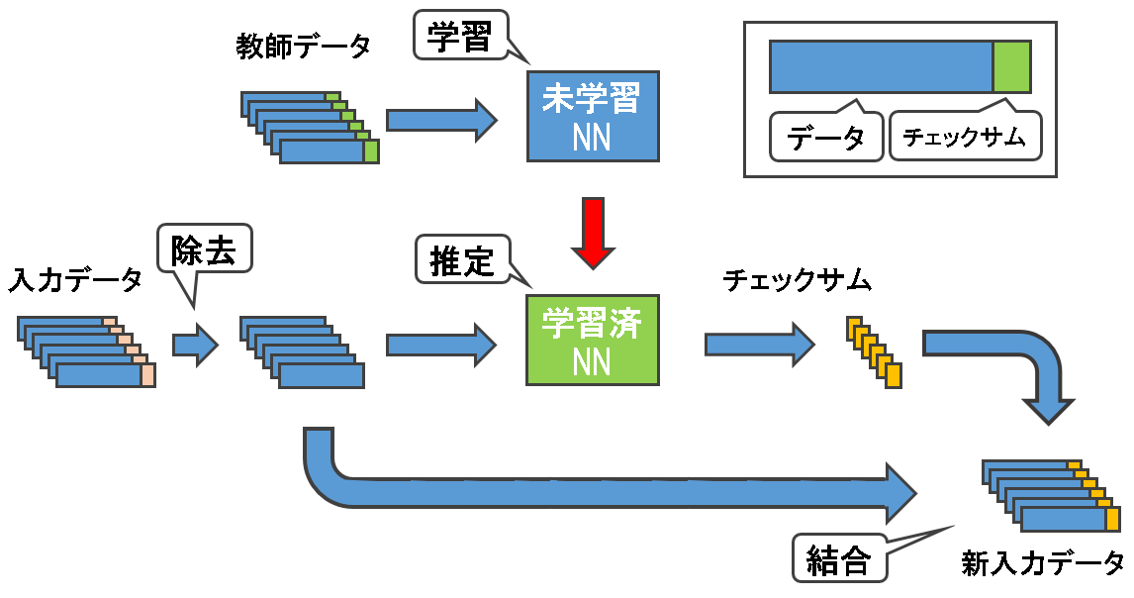
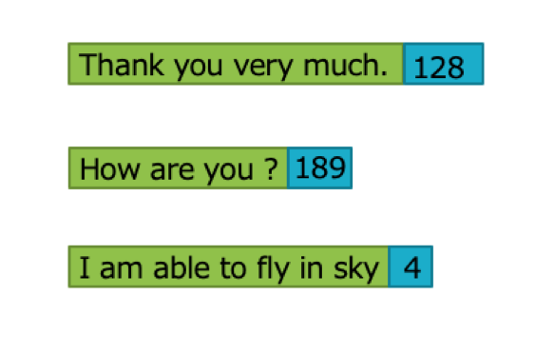
NNによるチェックサムの学習
[難波2018]
8 byteのランダム文字列に対するチェックサムの推定
ニューラルネットワーク構造
→ 8 byteの固定長データのみ
チェックサム
推定
64ノード
FA&#02K$
Embedding
LSTM
24ノード
全結合層
出力層
46
文字列を
分割入力
64ノード
256ノード
Notes:
難波の研究についてですが、学習の流れがこの図となります。
まず文字列とチェックサムをNNに入力して学習を行います。
そして、その学習させたNNを使って、このように文字列だけを入力することで、チェックさむを推定し、文字列と、チェックさむを結合することで新しい入力データとして作成します。
先ほども言った通り、推定する文字列が8 byte以下のため、汎用性が低いという課題が挙げられます

Slide 7
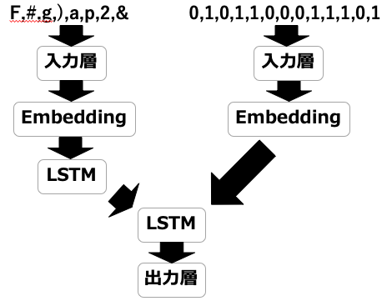
Encoder・ Decoderモデル
<Thank, you>
<
<
人工回帰型
ニューラルネットワーク
アーキテクチャ
<0,1,0,1,1,0,0,0,1,1,1,0,1>
Notes:
本研究で使用したニューラルネットワークはこちらの図となります。
入力層を2つ用意します。
左の入力そうには, 入力する文字列、右の入力層には文字列に対するチェックサムまたはハッシュ値を入れます
それらをembedding層でベクトル化したのち、LSTMで計算を行います。
そして、出力層でチェックサムまたはハッシュ値を出力するのですが、この時、右の入力そうに入れた文字列と同様になるように学習を行なっていきます。

Slide 8
実験
ランダム文字列と規則性のある文字列からチェックサム及びハッシュ値を推定
チェックサム: 文字列の総和 mod 256
ハッシュ値: CRC16, CRC32, MD5, SHA1
訓練データ：8 ~ 16 万文書
テストデータ：2 ~ 4 万文書
ランダム文字列: 1 ~ 48 byte
規則性の文字列(英文): 2 ~ 32 byte
データセット
→ 推定する値によってデータセットは変化
Notes:
実験といたしまして、ランダム文字列と規則性のある文字列からチェックサム及びハッシュ値を推定を行いました
チェックさむはこれで、ハッシュ値はこれを使います
データセット は、チェックさむとハッシュ値によって学習させたデータ数や文字列の長さが変わってきます。

Slide 9
実験結果
学習時に得られた正答率
 | Random | English
cksum | 52% | 50%
CRC16 | 53% | 47%
CRC32 | 54% | 50%
MD5 | 11% | 11%
SHA1 | 14% | 19%
 | Train Random | Train English | Random | English
cksum | 52% | 50% | 20% | 51%
CRC16 | 53% | 47% | 9% | 9%
CRC32 | 54% | 50% | 12% | 4%
MD5 | 11% | 11% | 12% | 2%
SHA1 | 14% | 19% | 5% | 11%
 | Random | English
cksum | 20% | 51%
CRC16 | 9% | 9%
CRC32 | 12% | 4%
MD5 | 12% | 2%
SHA1 | 5% | 11%
学習済NNを用いて得られた正答率
Notes:
実験結果がこちらの表となっております。
Train randomとtrain englishは学習時に得られたテストデータの正答率で、randomとenglishは学習済NNを使って得られた正答率となります。
学習時に得られた正答率と学習済ニューラルネット ワークを使用して得られた正答率を比較すると, 学習済時で得られた正答率の方が低い傾向であるとわかりました
特に, チェック サムまたはハッシュ値によって, ランタム文字列の方か正答率が高かったり, 英文の方が正答率が高かったりな ど, ばらつきが見られた.
しかし、実際にランダムで当てれる確率で考えると、非常に高い精度が得られたのがわかりました。

Slide 10
むすび
現状
ランダム文字列, 英文に対して チェックサム, CRC16, CRC32, MD5, SHA1を推定
今後の課題
今後の課題
学習精度向上
固定長による推定評価
ファジングツール組み込み
Notes:
本研究では、ランダム文字列, 英文に対してチェックサム, CRC16, CRC32, MD5, SHA1を推定

Slide 12
実験結果
学習時に得られた正答率
 | Random | English
cksum | 52% | 50%
CRC16 | 53% | 47%
CRC32 | 54% | 50%
MD5 | 11% | 11%
SHA1 | 14% | 19%
 | Train Random | Train English | Random | English
cksum | 52% | 50% | 20% | 51%
CRC16 | 53% | 47% | 9% | 9%
CRC32 | 54% | 50% | 12% | 4%
MD5 | 11% | 11% | 12% | 2%
SHA1 | 14% | 19% | 5% | 11%
 | Random | English
cksum | 20% | 51%
CRC16 | 9% | 9%
CRC32 | 12% | 4%
MD5 | 12% | 2%
SHA1 | 5% | 11%
学習済NNを用いて得られた正答率
Notes:
実験結果がこちらの表となっております。
Train randomとtrain englishは学習時に得られたテストデータの正答率で、randomとenglishは学習済NNを使って得られた正答率となります。
学習時に得られた正答率と学習済ニューラルネット ワークを使用して得られた正答率を比較すると, 必すし も正答率か一致しないことかわかりました
特に, チェック サムまたはハッシュ値によって, ランタム文字列の方か正答率が高かったり, 英文の方が正答率が高かったりな ど, ばらつきが見られた.
しかし、実際にランダムで当てれる確率で考えると、非常に高い精度が得られたのがわかりました。

Slide 13
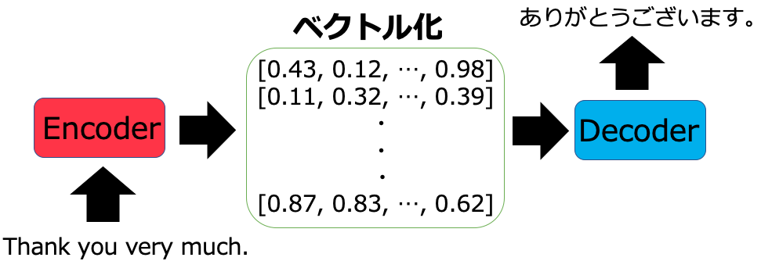
Encoder・ Decoderモデル
自然言語処理系ニューラルネットワーク
翻訳
文章の要約
対話作成
Notes:
チェックサムの実験結果は以下のようになっており、各パーセンテージは学習精度を表します。。
難波のNNと自分のNNを比較すると、１９％も精度が向上させることに成功しました。
また、16byteのNNで8byte学ばせたときほとんど精度変わりませんでした。
このことから、より大きいbyte数で学ばせたNNを作れば、学ばせたbyte数よりも小さいbyte数でもほぼ同じ学習精度を得られる可能性があることがわかる
crc16ハッシュ値の学習結果はこのようになりました。
しかし、学習データで学ばせた時の精度は上がっているが、テストデータで学ばせた時の精度は一切上がっていないので、現状は何も推定できていないです。
NNの構成を変えればまだまだ精度が上がる可能性あり

Slide 14
変異ベース
既存データの一部を変異
変異
ランダム, 規則性のある文字列
Encoder・Decoderモデル
Hello
12
Hallo
12
変異に伴ってチェックサムやハッシュ値は変化しない
壊れたデータと扱われ, 殆ど通過しない
Notes:
変異する前のハッシュがそこに入ってるわけだから、
ハッシュはそのままで変わらない

Slide 15
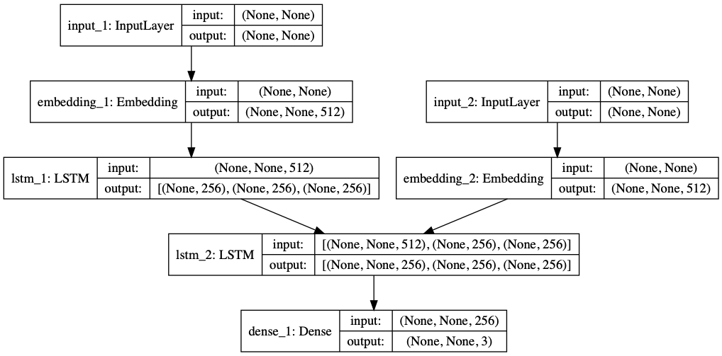
Encoder・ Decoderモデル

Slide 16
2. 可変長データ
文字列の長さが一定ではない
17 byte
Thank you very much.
128
12 byte
Good morning.
11
35 byte
You never know what you can do till you try.
234

Slide 17
1. ランダム, 規則性のある文字列
ランダム文字列
アルファベット, 記号, 数字
関係性を持たない文字列
D21jhg(#”mfnkjea”
55
規則性のある文字列
英語など
Thank you very much.
128
Notes:
チェックサムの実験結果は以下のようになっており、各パーセンテージは学習精度を表します。。
難波のNNと自分のNNを比較すると、１９％も精度が向上させることに成功しました。
また、16byteのNNで8byte学ばせたときほとんど精度変わりませんでした。
このことから、より大きいbyte数で学ばせたNNを作れば、学ばせたbyte数よりも小さいbyte数でもほぼ同じ学習精度を得られる可能性があることがわかる
crc16ハッシュ値の学習結果はこのようになりました。
しかし、学習データで学ばせた時の精度は上がっているが、テストデータで学ばせた時の精度は一切上がっていないので、現状は何も推定できていないです。
NNの構成を変えればまだまだ精度が上がる可能性あり

Slide 18
I am a student
ben bir öğrenciyim
入力層
入力層
LSTM
LSTM
出力層
ben bir öğrenciyim
Notes:
チェックサムの実験結果は以下のようになっており、各パーセンテージは学習精度を表します。。
難波のNNと自分のNNを比較すると、１９％も精度が向上させることに成功しました。
また、16byteのNNで8byte学ばせたときほとんど精度変わりませんでした。
このことから、より大きいbyte数で学ばせたNNを作れば、学ばせたbyte数よりも小さいbyte数でもほぼ同じ学習精度を得られる可能性があることがわかる
crc16ハッシュ値の学習結果はこのようになりました。
しかし、学習データで学ばせた時の精度は上がっているが、テストデータで学ばせた時の精度は一切上がっていないので、現状は何も推定できていないです。
NNの構成を変えればまだまだ精度が上がる可能性あり

Slide 19
関連研究
[難波2018]
機械学習によるランダム文字列に対する チェックサムの推定
入力データ通過率向上
→ 8 byteの固定長だけの学習
→汎用性が低い
[難波2018]難波 学之: ``変異べースファジングのためのチェックサムの機械学習,''
関西学院大学理工学部情報科学科卒業論文, (Mar. 2019)
Notes:
その課題に対して、難波は入力データ通過率向上のために、機械学習によるランダム文字列に対するチェックサムの推定を行い、68%の正答率を得ました。しかし、8byteの固定長だけの学習しかさせていないため、汎用性に欠けます。そこで本研究では8byte以上のデータのチェックサムの推定、可変長データに対応、ハッシュ値の推定のこの３つを行い、汎用性を高めることを目的とする。

Slide 20
本研究
8 byte以上の文字列に対するチェックサムの推定
可変長の入力データに対応
ハッシュ値の推定
→ 汎用性を高める
Notes:
その課題に対して、難波は入力データ通過率向上のために、機械学習によるランダム文字列に対するチェックサムの推定を行い、68%の正答率を得ました。しかし、8byteの固定長だけの学習しかさせていないため、汎用性に欠けます。そこで本研究では8byte以上のデータのチェックサムの推定、可変長データに対応、ハッシュ値の推定のこの３つを行い、汎用性を高めることを目的とする。

Slide 21
Q & A
先行研究と比べて, NN規模はどんな感じなのか.
– NNは大方は同じだが, 大きく異なるのは中間層を変えたところである.また、BatchNormalizationとか、kerasを使ったところである. • 中間層だけ変えるだけならアホでもできる. それ以外にどこに時間がかかったのか.
– 特に中間層のノード数を何度も変えて, 最適なノード数にするために実験を行ったこと.
• 規則性のある文字列の学習はさせないのか?.
– 規則性のない文字列である程度の学習精度が得られるなら, 規則性のある文字列でもいけるであろ うと自負している. でも実際にやらないとわからないから、やる価値は大いにあり

Slide 22
実験
文字列からチェックサム及びハッシュ値を
機械学習により推定
実験条件
入力データ: 8, 16 byteのランダム文字列
チェックサム: 文字列の総和 mod 256
ハッシュ値: CRC16
ツール: Keras
ニューラルネットワーク: LSTM
データ数: 学習データ120000, テストデータ30000
Notes:
実験といたしまして、チェックサム及びハッシュ値の推定を行いました。実験条件はこのようになってます。

